Slide 1
AEC FPCA 및 1D CNN 결과 비교
2026. 09. 04
JangHoon Chun
Department of, Medical Device Engineering & Management
Gangnam Severance Hospital,
Yonsei University College of Medicine

Slide 2
목차
Research Summary
References
Detailed Progress
Conclusion & Next Plans

Slide 3
Research Summary
Clinic4(Sex, Age, Height, Weight) vs Clinic4 + VAT + SAT + AEC(FPCA)
Internal ΔAUC 평균 +0.011 (HTN +0.016 · DM +0.013 · CKD +0.005)
External ΔAUC 평균 +0.016 (HTN +0.016 · DM +0.020 · CKD +0.011)
AEC-128 → 1D CNN 멀티모달 fusion으로 재비교 (아키텍처 10종·fusion 4종·전처리 다수 스크리닝)
Baseline vs FPCA vs 1D CNN 3-way: CNN이 FPCA를 이긴 사례 0/6
DM external은 CNN이 오히려 유의하게 열세 (ΔAUC −0.031, DeLong p=0.0011)
결론: AEC 곡선 정보는 FPCA 3성분(PC1–3, 누적분산 97.4%)으로 충분히 압축됨 — 1D CNN 추가이득 없음

Slide 4
References
Beretta et al., Sustainable Energy Grids & Networks 2020 — Functional PCA
전력 소비 곡선 → FPCA로 저차원 score 압축 · elbow로 n_components 선정
Kachuee et al., IEEE ICHI 2018 (arXiv:1805.00794) — 1D CNN 원조격 아키텍처
원시 ECG → Conv1D+Residual block 5개 직접 학습 · raw 곡선 conv 인코더 원형
Mei et al., arXiv:2405.03239 — DeepSpiro
곡선 encoder + 인구학적 변수를 heterogeneous fusion+temporal attention으로 결합
Li et al., PeerJ Computer Science 2025 (DOI:10.7717/peerj-cs.3038) — PACFNet
ECG+PCG 4단계 progressive cross-modal attention 융합 · cross-attention fusion 구현 사례
Alipour et al., Radiology Advances 2025 (umaf035) — XComposition
흉부 X-ray(영상 신호)+임상변수 4종을 concat fusion → 체성분 추정 · 본 연구 curve+clinic concat 구조의 근접 선례

Slide 5
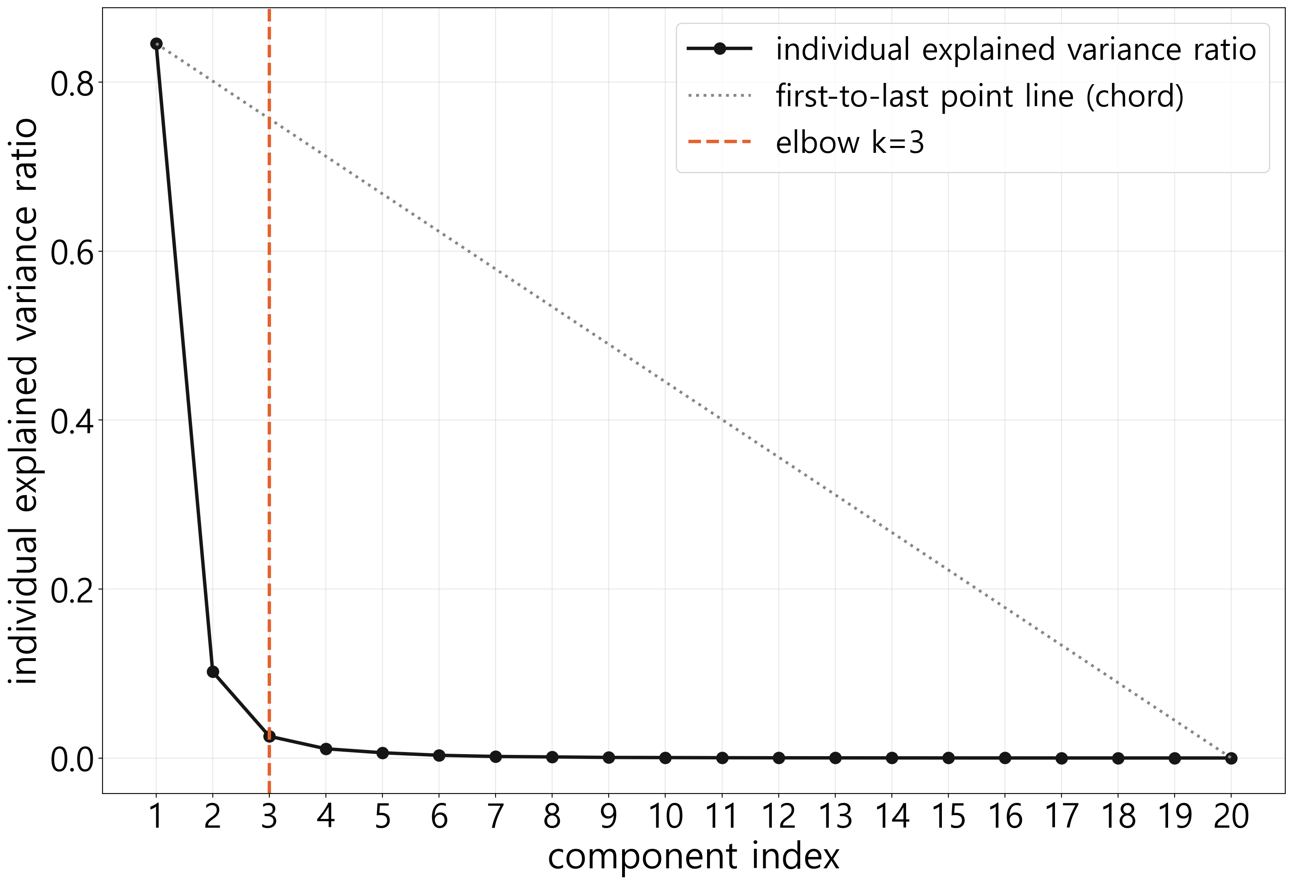
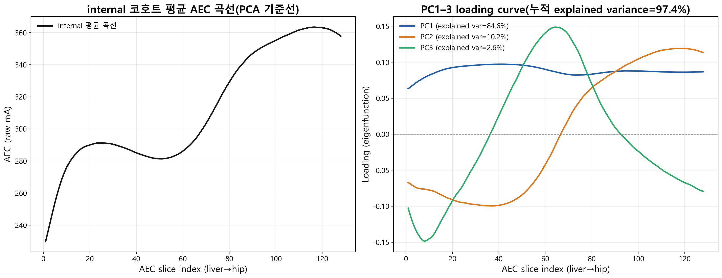
Detailed Progress
AEC-128 원시곡선(liver→hip) → internal 코호트 PCA → elbow(Kneedle) k=3 고정
전 질환·모델 공통 적용(Prespecified AEC Score)
PC1–3 누적 explained variance 97.4% (PC1 84.6% · PC2 10.2% · PC3 2.6%)
최종 입력: Sex/Age/Height/Weight + VAT+SAT + FPCA(PC1–3) → Logistic Regression

Slide 6
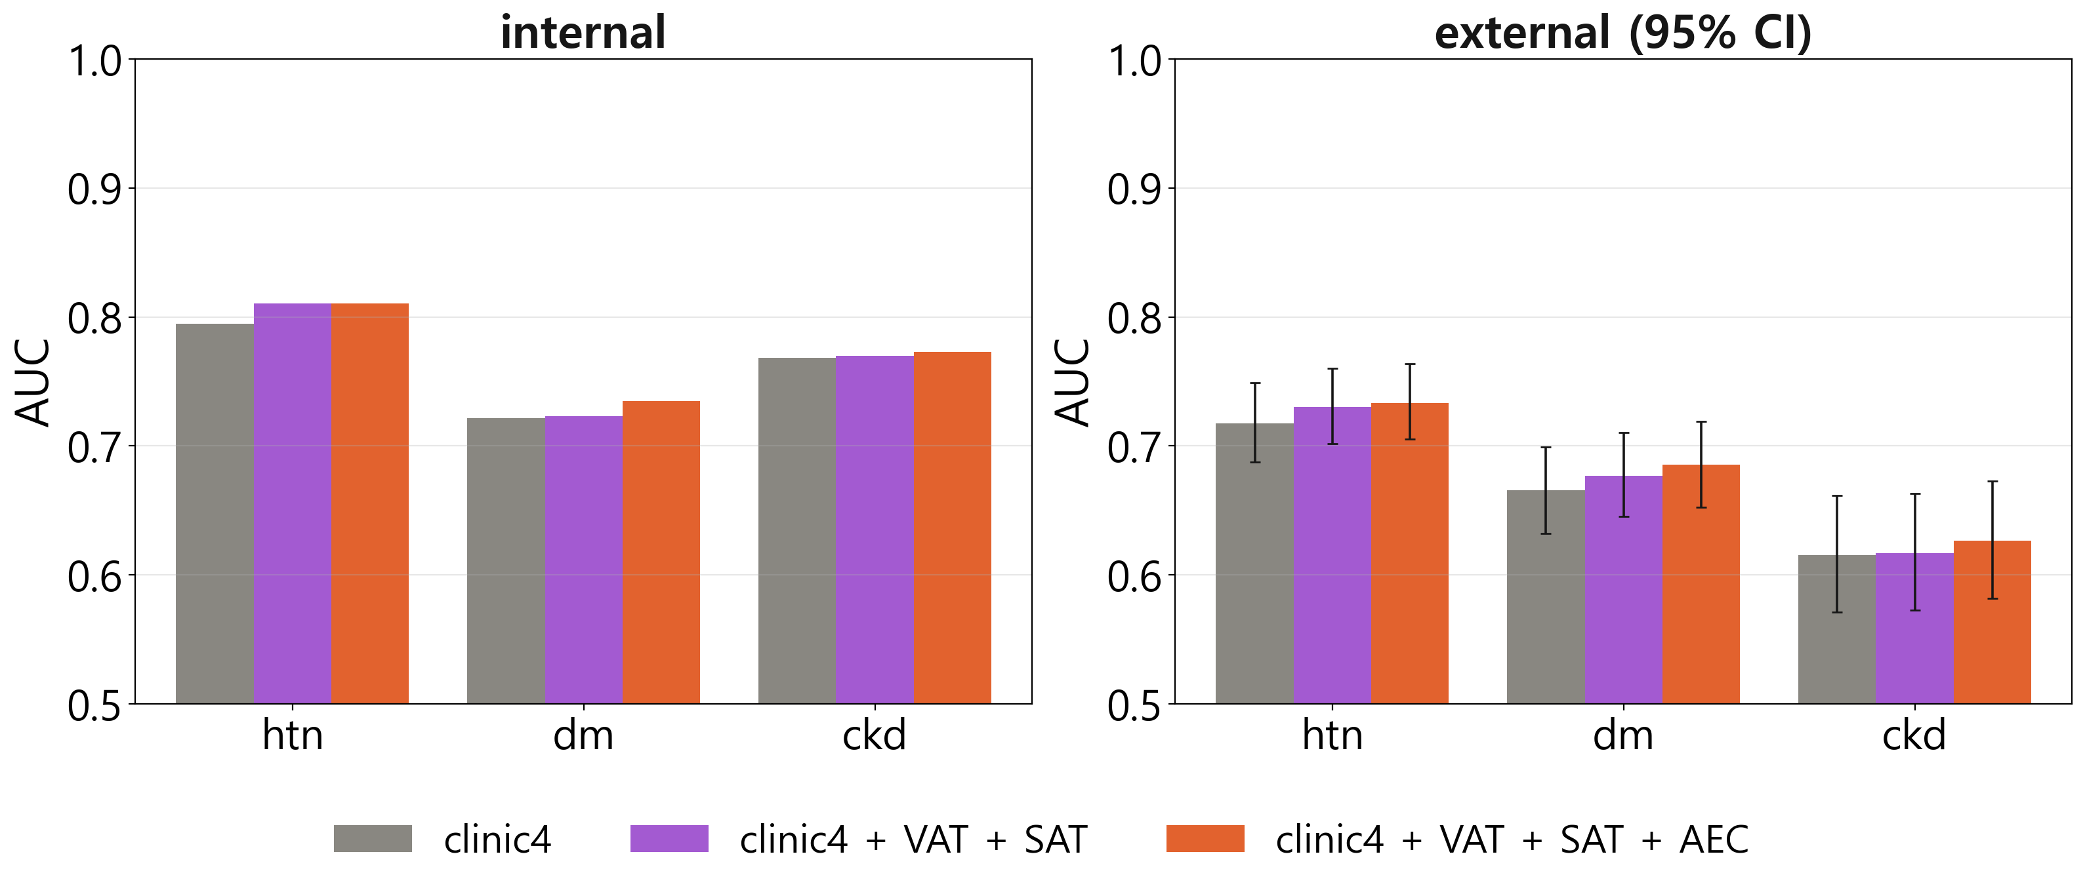
Detailed Progress
Family B: Clinic4 → + VAT+SAT → + VAT+SAT+AEC(FPCA), 5-fold OOF(internal) / frozen 평가(external)
AEC 추가효과(DeLong, +VAT+SAT 대비): HTN internal p=0.91 / external p=0.26 · DM internal p=0.050 / external p=0.18 · CKD internal p=0.66 / external p=0.079 — 유의(p<0.05) 0/6

Slide 7
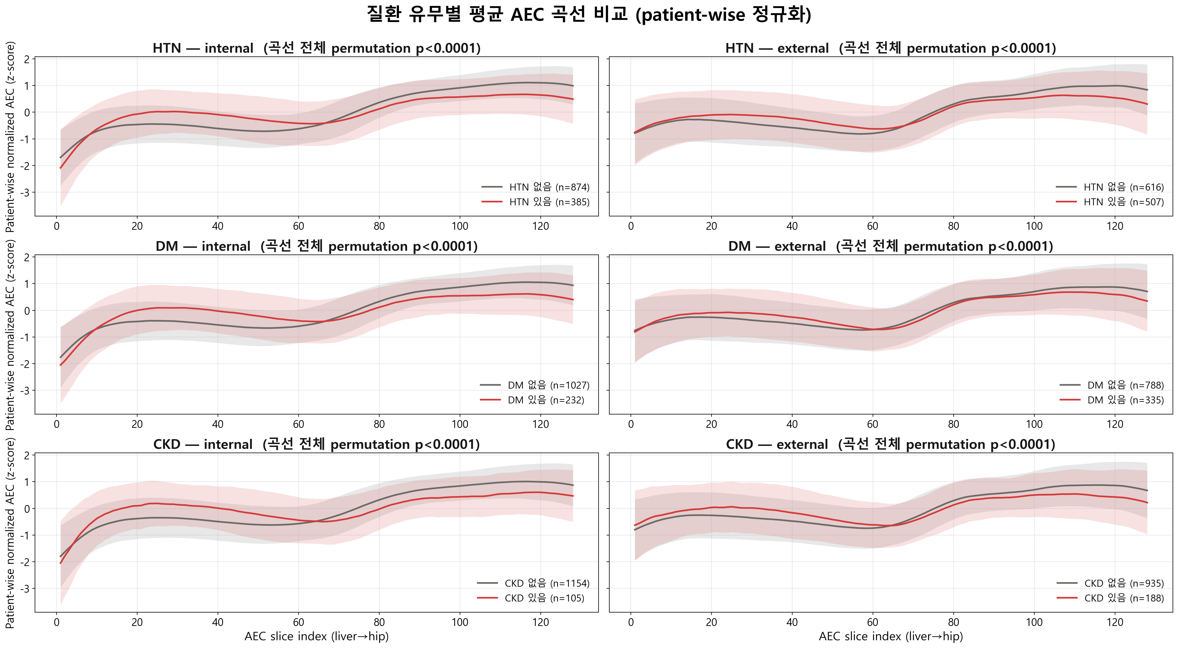
Detailed Progress
질환(HTN/DM/CKD) 유무별 평균 AEC 곡선 — patient-wise z-score 정규화
Notes:
곡선 전체(128포인트) 단위 permutation test(그룹평균곡선 L2 거리 통계량, 20,000회 셔플, slice별 t-test 미실시) — 6개 조합 전부 p<0.0001로 곡선 형태 자체는 유의하게 다름, 단 예측력(AUC) 개선으로는 이어지지 않음(슬라이드 6·9)

Slide 8
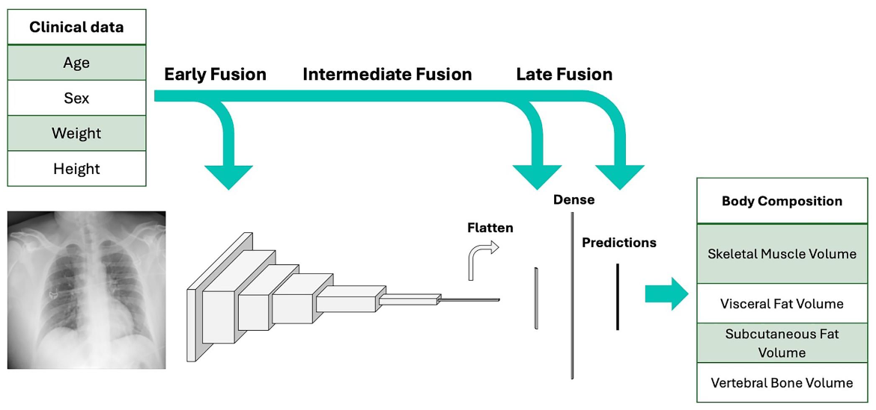
Detailed Progress
Alipour et al., Radiology Advances 2025 (umaf035) — XComposition 아키텍처
흉부 X-ray → CNN 인코더(Flatten) + 임상변수(Age/Sex/Weight/Height) → Early/Intermediate/Late Fusion 비교 → Dense → 체성분(골격근/VAT/SAT/척추골 volume) 예측
본 연구 구조(AEC curve encoder + clinic encoder 각각 임베딩 → concat(32) → 공유 Fusion Head, 슬라이드 9)는 이 분류 체계상 Intermediate Fusion에 해당 — Late Fusion(모달리티별 독립 예측 후 결합)이 아니라, 특징벡터 단계에서 결합 후 공유 head로 처리

Slide 9
Detailed Progress
1D CNN 멀티모달 아키텍처 도식화
AEC 곡선
(128포인트)
Conv1D x3
64-128-64채널
전역평균풀링
+ Embed(16)
Concat
(32)
Fusion Head
Linear+ReLU
+Dropout
Output
P(질환)
임상변수 6종
(성별/나이/키/몸무게/VAT/SAT)
Linear
+ Embed(16)

Slide 10
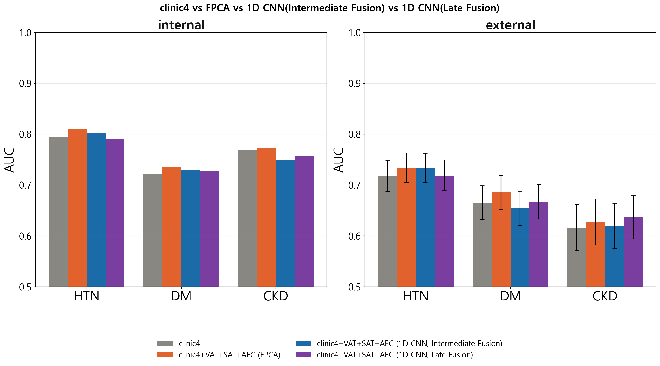
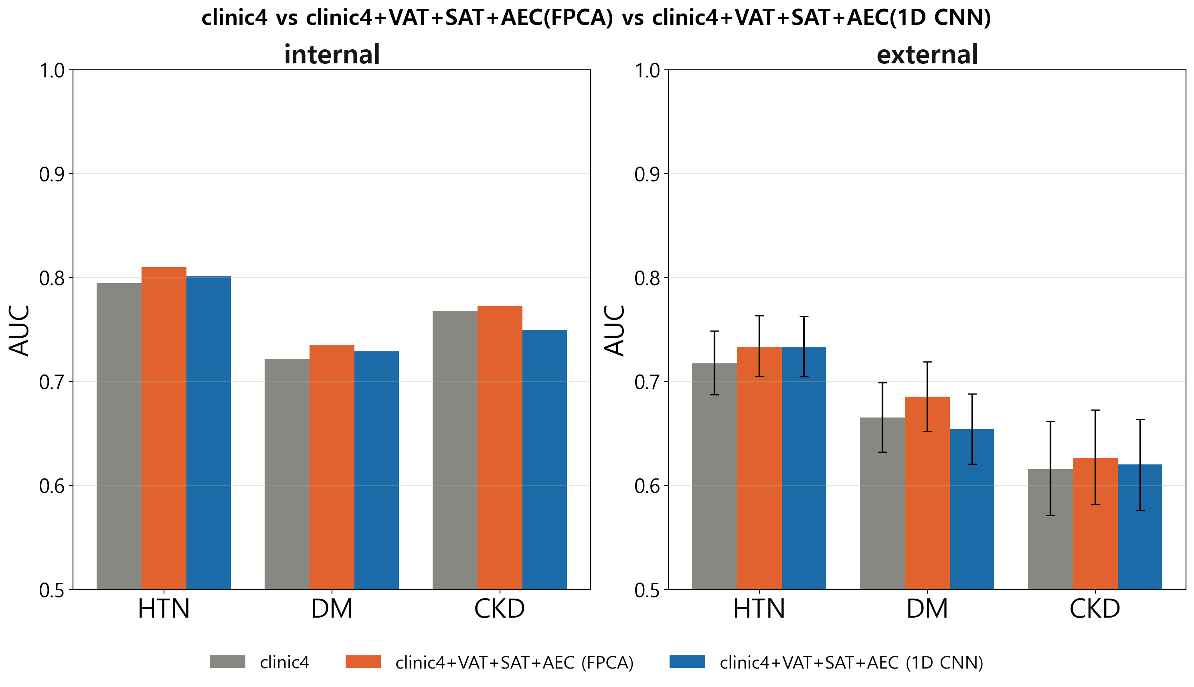
Detailed Progress
Clinic4 vs AEC(FPCA) vs AEC(1D CNN, Intermediate Fusion) vs AEC(1D CNN, Late Fusion) 4-way 비교
Late Fusion = curve 전용 모델과 clinic 전용 모델을 완전히 독립 학습 후 확률만 평균(공유 head 없음, 슬라이드 8 taxonomy 기준)
DeLong, Late Fusion 기준: vs clinic4 6/6 n.s.(추가이득 없음) · vs FPCA 3/6 유의 열세(HTN internal p=0.0003, HTN external p=0.024, DM external p=0.009)
vs Intermediate Fusion(CNN concat): HTN 2/2 유의 열세, 반대로 DM·CKD external은 유의 우세(p=0.016/0.023) — 결정단계 결합이 항상 나쁜 것도 아니지만 질환별로 방향이 뒤집혀 일관성 없음

Slide 11
Conclusion & Next Plans
Conclusion
AEC-128 곡선 정보는 FPCA PC1–3(누적분산 97.4%)로 충분히 압축됨
질환 유무별 곡선 형태는 permutation test로 유의하게 다름(6/6, p<0.0001) — 그러나 이 형태차이가 예측력(AUC) 개선으로는 전환되지 않음
곡선 인코더 20여 방법론(아키텍처·fusion·전처리) 전부 FPCA 대비 우위 없음 — DM external 유의 열세(p=0.0011)
Clinic4+VAT+SAT 대비 AEC 추가효과는 방향은 일관되게 양(+)이나 통계적 유의 0/6(95% CI 전부 baseline과 중첩)
Next Plans
AEC를 "부가 정보원"이 아닌 "세그멘테이션 대체재"로 프레이밍 전환 — 비열등성 검정 진행 중
곡선 형태차이가 AUC로 전환되지 않는 기전 규명 — VAT/SAT와 부분 중복(r=0.09–0.44) 또는 효과크기 자체가 작을 가능성
후속 후보: 연속형 검사수치(ΔR²), 사망 예후(follow-up cohort)로 평가축 확장

Slide 12


